Slide 1
Управление по образованию администрации Октябрьского района г.Минска
ГУО "Ясли-сад №377 г.Минска»
ПРОЕКТ
ТЕМА: «КАК МЫ ЗАНИМАЛИСЬ
ЛОГИСТИКОЙ
Подготовила: учитель-дефектолог
Санько Анастасия Николаевна

Slide 2
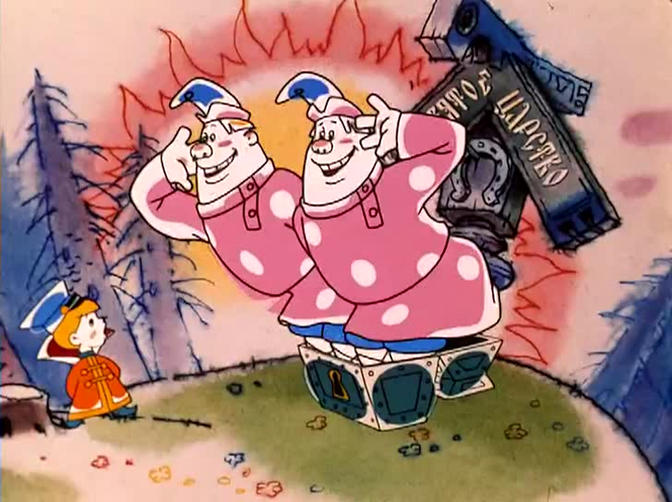
ДВОЕ ИЗ ЛАРЦА -
ОДИНАКОВЫХ С ЛИЦА.

Slide 3
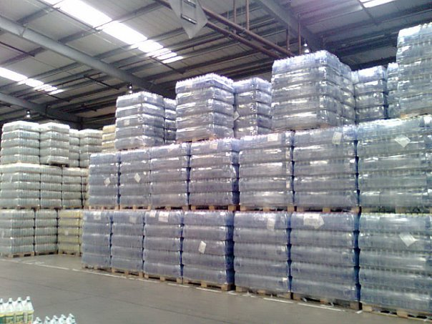
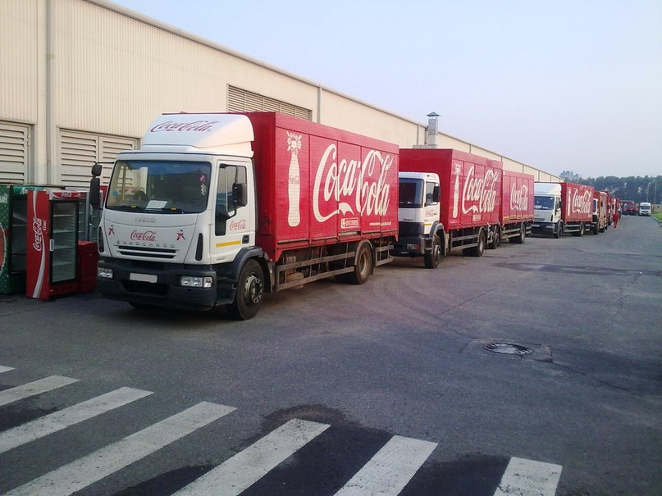
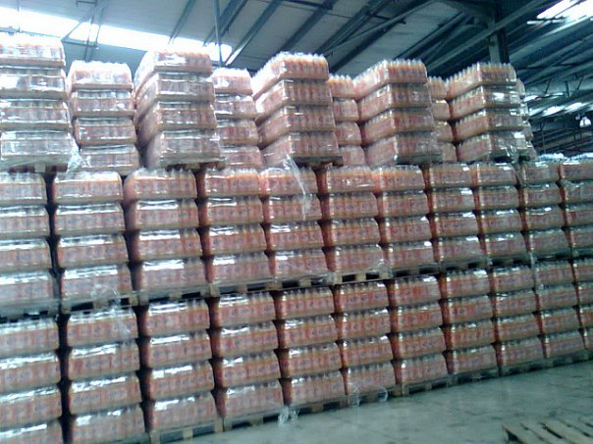

Slide 4
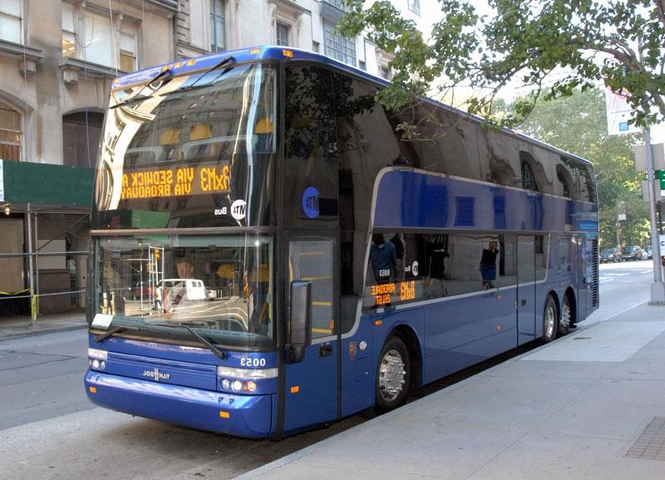
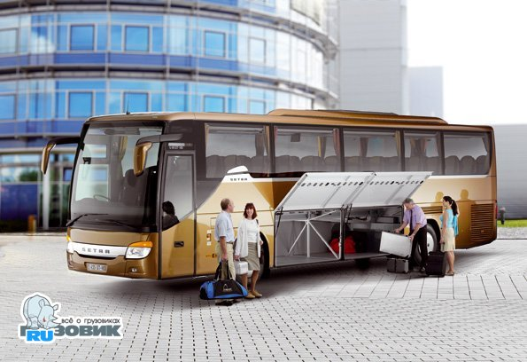
В АВТОБУСЕ

Slide 5
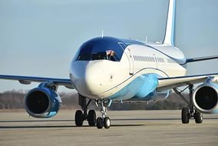
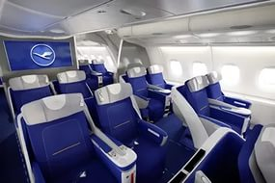
В САМОЛЕТЕ

Slide 6

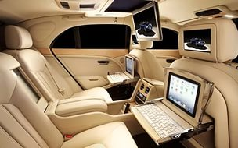
В МАШИНЕ

Slide 7
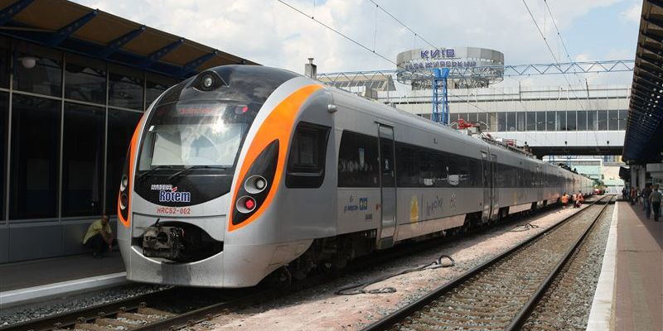
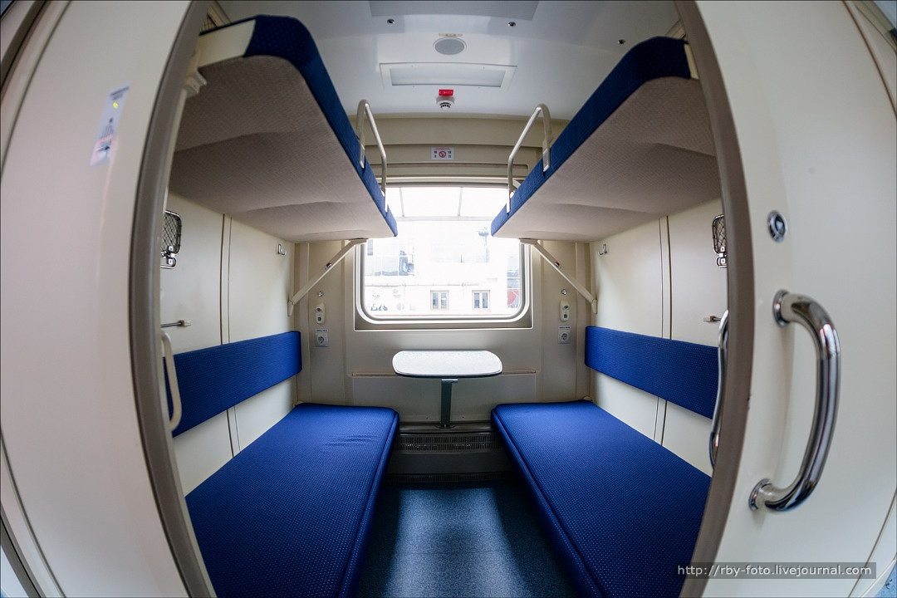
В ПОЕЗДЕ

Slide 8
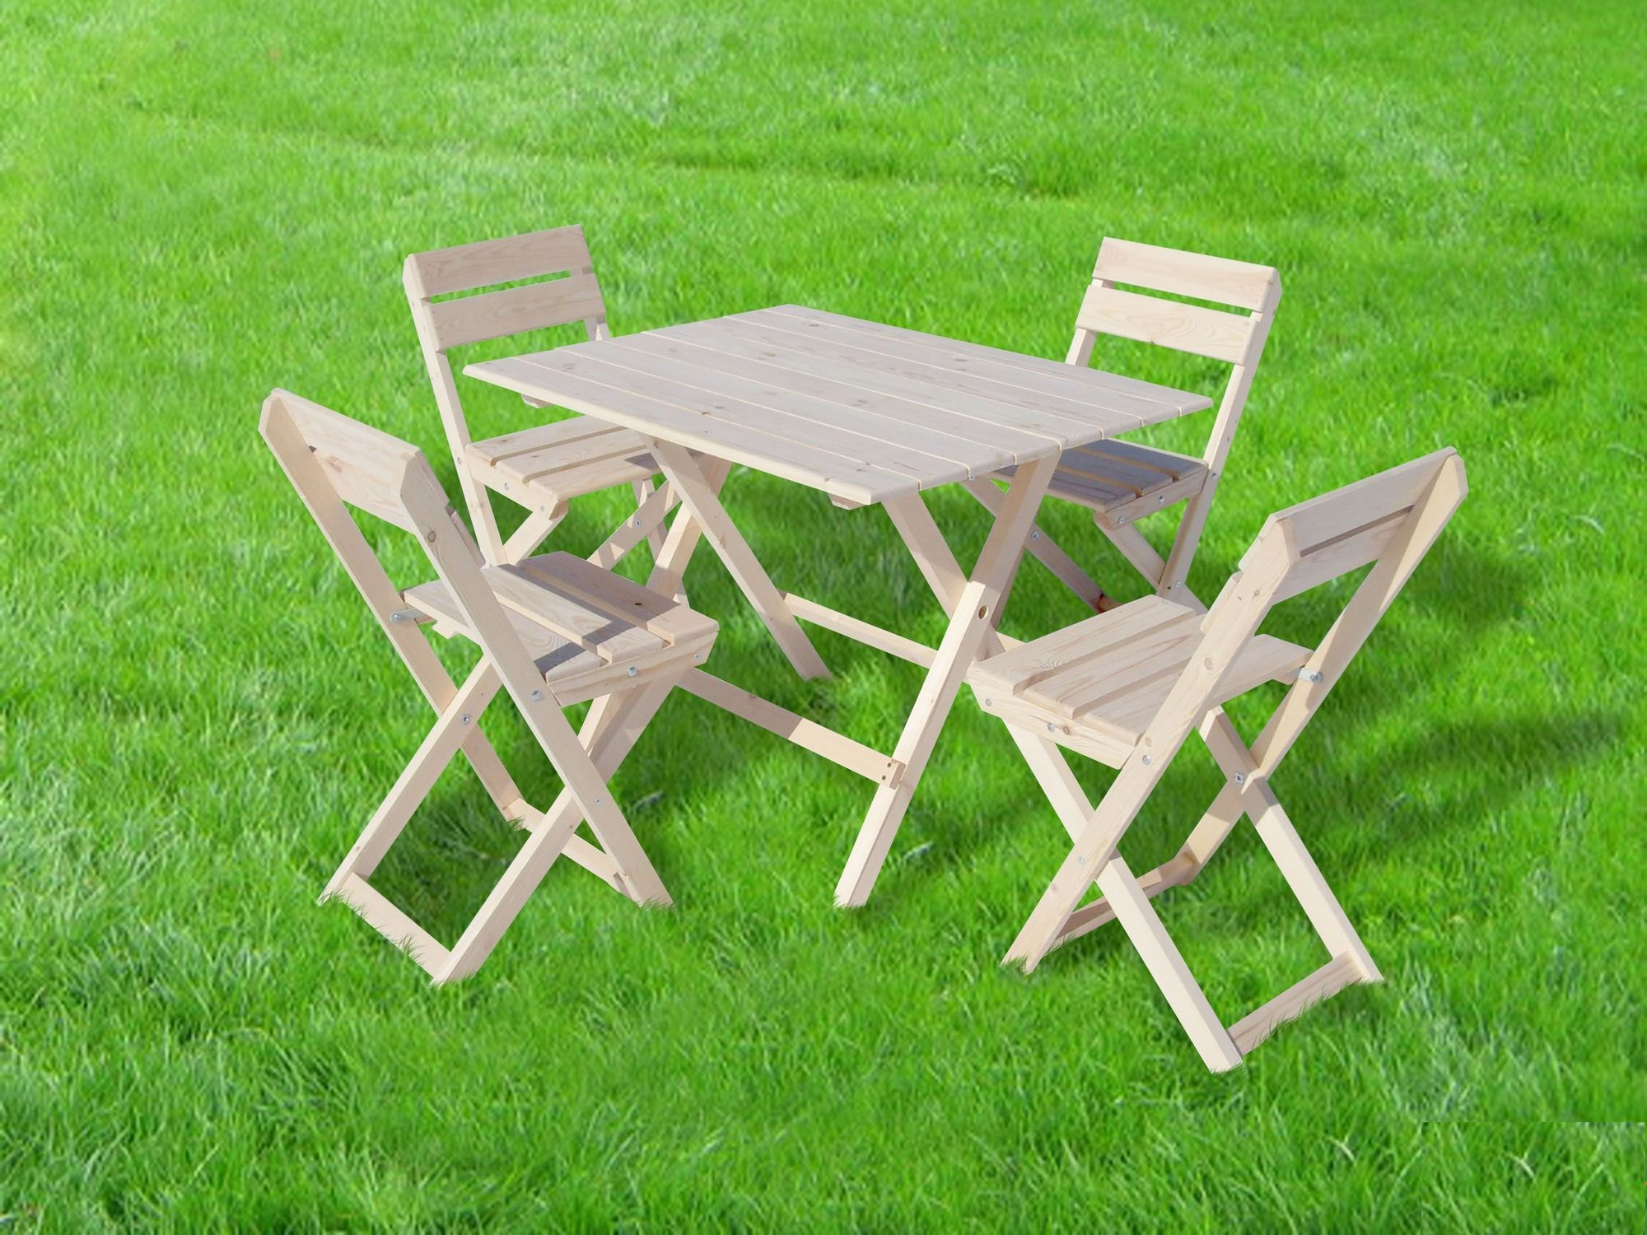
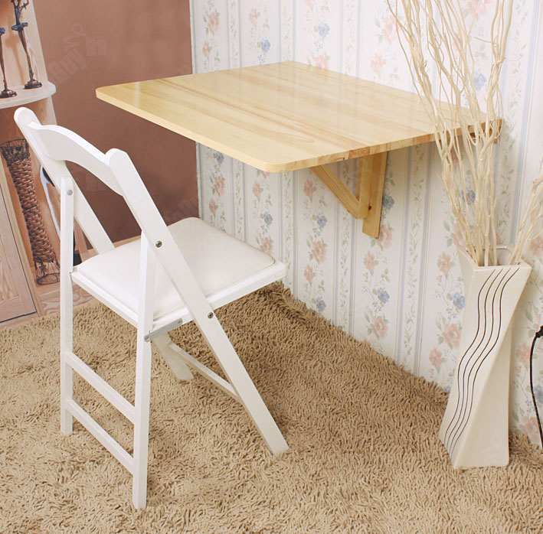
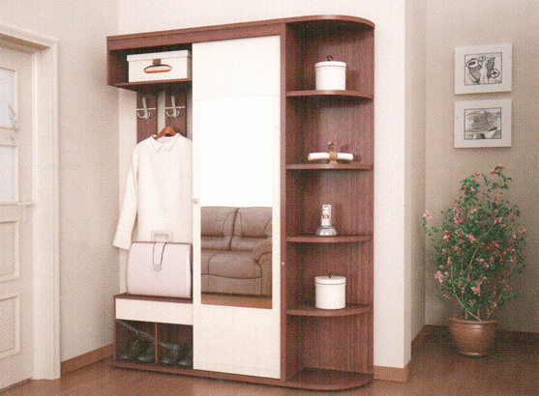

Slide 9
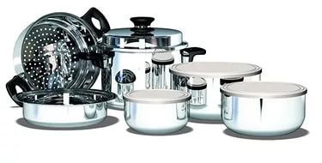
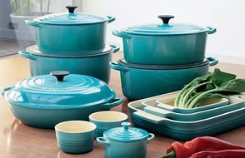


Slide 10
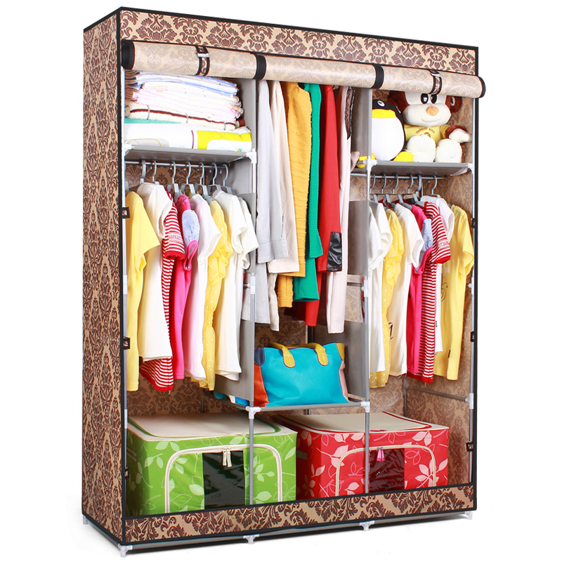
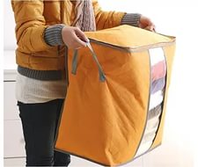

Slide 11
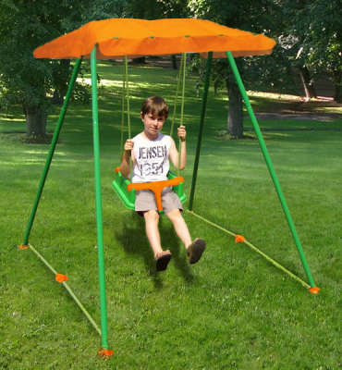
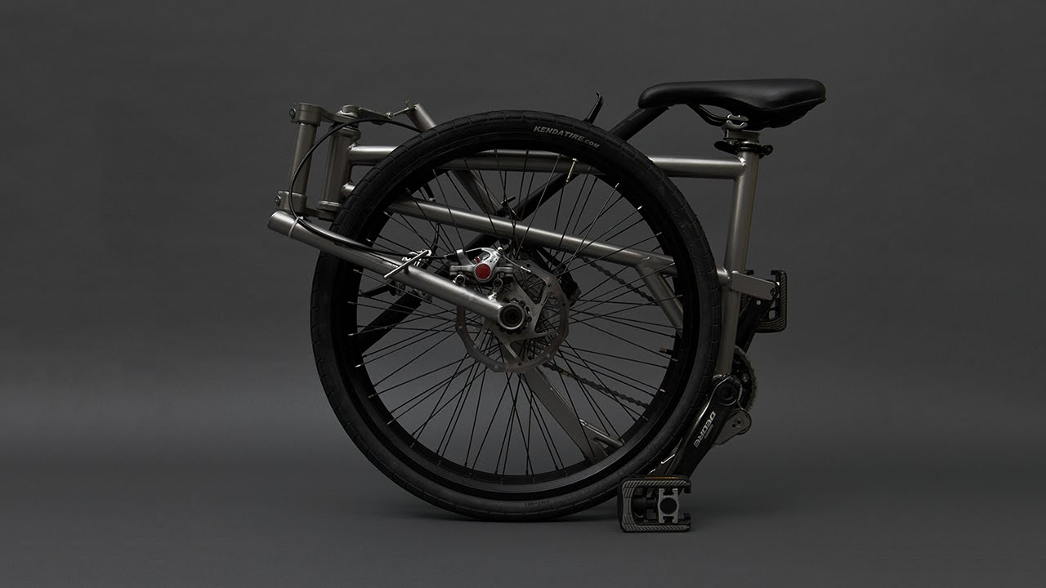
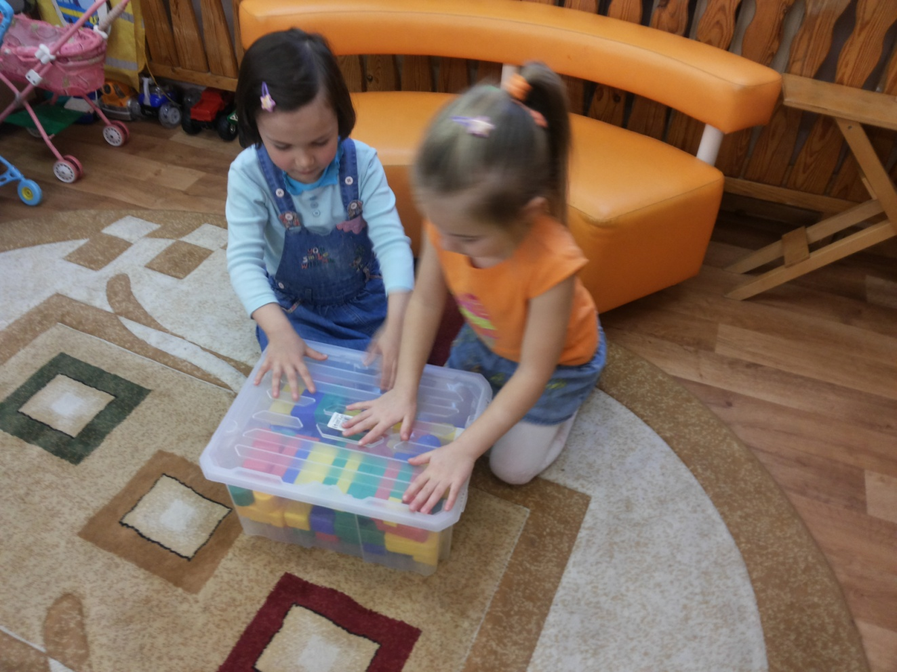

Slide 12

ЛОГИСТИКА
ЛОГИСТЫ

